Slide 1
PSD 314 PENGEMBANGAN MEDIA BELAJAR
PERTEMUAN 1
PENGANTAR (KONTRAK KULIAH)
Dr. HARLINDA SYOFYAN,S.Si., M.Pd
PGSD FKIP

Slide 2
VISI DAN MISI UNIVERSITAS ESA UNGGUL

Slide 3
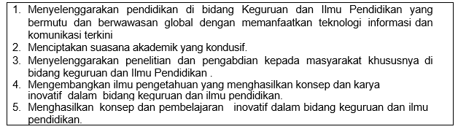
VISI FKIP
MISI FKIP

Slide 4
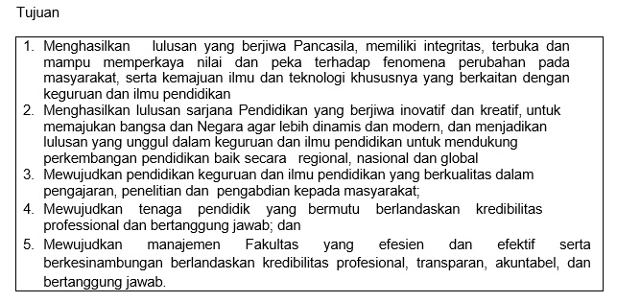
TUJUAN FKIP

Slide 5
TUJUAN PGSD
Menyiapkan pendidikan bagi calon guru sekolah dasar yang memenuhi standar kompetensi guru kelas SD yang meliputi kompetensi-kompetensi profesional, pedagogik, kepribadian dan sosial
Menghasilkan lulusan yang dapat mengembangkan dan menerapkan IPTEKS pada pendidikan sekolah dasar yang mandiri dan kreatif untuk terwujudnya masyarakat madani Indonesia
Berkontribusi terhadap pengembangan penelitian dibidang ke-SD-an
Berkontribusi terhadap pengembangan pengabdian kepada masyarakat di bidang ke-SD-an

Slide 6
Materi Sebelum UTS
01. Kontrak Pekuliahan dan Pengantar
02. Konsep Dasar Pengembangan Media Belajar
03. Jenis-jenis Media Belajar
04. Pemilihan & Perencanaan Media Belajar
05. Evaluasi Pengembangan Media Belajar
06. Media Visual
07. Media Audio Visual

Slide 7
Materi Setelah UTS
08. Multimedia
09. Penggunaan Adobe Flash
10. Pemanfaatan Media Belajar
11. Penyusunan Rencana & Langkah2 Produksi MB
12. Pembuatan media belajar
13. Presentasi hasil karya media belajar
14. Review

Slide 8
KEMAMPUAN AKHIR YANG DIHARAPKAN
Mahasiswa dapat memiliki kemampuan memilih jenis media, membuat desain media, memproduksi media, dan menggunakan media dalam pembelajaran di sekolah.

Slide 9
IDENTITAS MATA KULIAH
Fakultas : FakultasKeguruan dan Ilmu Pendidikan
Jurusan : Pendidikan Guru Sekolah Dasar (S1 PGSD)
Mata kuliah : Pengembangan Media Pembelajaran (PSD 314)
SKS : 2
Semester : Genap
Prasyarat : -
Dosen : Dr. Harlinda Syofyan, S.Si.,M.Pd

Slide 10
DESKRIPSI MATA KULIAH
Mata kuliah ini membahas mengenai konsep-konsep media, jenis, penggunaan, dan manfaatnya serta pengembangannya dalam pembelajaran di sekolah.
Secara garis besar, lingkup bahasan pada mata kuliah ini mencakup pengenalan mengenai (1) peran dan Fungsi Media Belajar, (2) Jenis, Klasifikasi dan Karakteristik Media Belajar, (3) Perencanaan dan Pemilihan Media Belajar, (4) Penggunaan, Evaluasi & Pengembangan Media, (5) Media & Multimedia, (6) Penyusunan dan Produksi Media, (7) Pemanfaatan & Pembuatan Media.
Dengan mempelajari mata kuliah ini diharapkan mahasiswa mampu memahami konsep-konsep pengembangan media serta dapat mengaplikasikan dalam pembelajarannya di sekolah dasar.

Slide 11
STRATEGI DAN METODE PERKULIAHAN
Perkuliahan dilaksanakan melalui pembelajaran tatap muka, studi pustaka, presentasi, dan diskusi materi perkuliahan, mini research, serta praktik pengembangan media pembelajaran.
Media yang digunakan adalah, LCD, whiteboard, dan web dan buku-buku referensi

Slide 12
TUGAS DAN TAGIHAN
Makalah
Power Point
Quis
Pembuatan Media
Tugas Praktek
Observasi ke sekolah
Portofolio

Slide 13
TUGAS DAN TAGIHAN
Ada 5 (lima) tugas utama yang harus dikerjakan oleh mahasiswa selama perkuliahan (1 semester), yaitu:
Membuat makalah kelompok dan mempresentasikan dalam diskusi kelas,
Membuat mini research & laporan tentang media pembelajaran
Membuat media pembelajaran

Slide 14
KOMPOSISI & TATA PENILAIAN
Evaluasi kegiatan perkuliahan dilaksanakan melalui kehadiran tatap muka di kelas (75-80% kehadiran untuk bisa mengikuti UTS & UAS); (Sistem Siakad langsung blocking bila absen tidak mencukupi).
Absensi (5%)
Keaktifan & Quis, dll (10%)
Tugas-tugas perkuliahan (25%)
UTS (30%)
UAS (30%)
Penilaian meliputi pengetahuan (kognitif), sikap (afektif), dan keterampilan (psikomotorik) secara terintegrasi.
UTS dan UAS dapat dilakukan secara open/close book yang ditentukan oleh dosen maksimum 1 minggu sebelum ujian.

Slide 15
SKALA PENILAIAN

Slide 16
BUKU REFERENSI
_____. Belajar Sendiri Adobe Flash Pro. Madiun: Andi
Arsyad, Azhar. 2015. Media pembelajaran. Depok: RajaGafindo Persada
Daryanto. 2016. Media Membelajaran. Yogyakarta: Gava Media
Kustandi.C & Sutjipto, 2011. Media Pembelajaran.Bogor. Ghalia Indonesia.
Rohani, Ahmad. 2014.Media Instrusional Edukatif. Jakarta:Rineka Cipta
Sanjaya, Wina. 2007.Strategi Pembelajaran Berorientasi Standar Proses Pendidikan. Jakarta: Kencana Prenada Media Group
Rusli.M, dkk. 2017. Multimedia Pembelajaran yang Inovatif. Yogyakarta.Penerbit Andi.
Sadiman, dkk. Media Pendidikan, 2014. :Depok.Rajagravindo Persada.

Slide 19
PERATURAN (TATA TERTIB) SELAMA PERKULIAHAN
Mahasiswa hadir dalam perkuliahan tatap muka minimal 80% dari jumlah pertemuan ideal,
Setiap mahasiswa harus aktif dan partisipatif dalam perkuliahan.
Mahasiswa hadir di kelas tepat waktu sesuai dengan waktu yang ditetapkan (jadwal),
Toleransi keterlambatan adalah adalah 15 menit. Jika melewati batas waktu toleransi, maka mahasiswa dapat mengikuti perkuliahan tetapi tidak dicatat sebagai kehadiran,
Ada pemberitahuan jika tidak hadir dalam perkuliahan tatap muka, melalui surat, pesan, atau telepon dan menyampaikan bukti pendukung,
Selama perkuliahan berlangsung, Handphone dalam posisi off/silent. Boleh menerima telepon di luar kelas setelah mendapat izin dari dosen,

Slide 20
PERATURAN (TATA TERTIB) SELAMA PERKULIAHAN
Selama perkuliahan berlangsung, Handphone dalam posisi off/silent. Boleh menerima telepon di luar kelas setelah mendapat izin dari dosen,
Meminta izin (dengan cara mengangkat tangan) jika ingin berbicara, bertanya, menjawab, meninggalkan kelas atau keperluan lain,
Saling menghargai dan tidak membuat kegaduhan/gangguan/kerusakan dalam kelas,
Menggunakan pakaian yang rapi dan sopan selama perkuliahan, dan sesuai aturan,
Tidak boleh ada plagiat dalam penulisan tugas dan bentuk-bentuk pelanggaran norma lainnya.
Protes nilai dilayani paling lambat 1 minggu setelah nilai keluar (konfirmasi dengan perjanjian).
Apabila dosen terlambat / berhalangan hadir akan diinformasikan kepada ketua kelas.

Slide 21
Kontak Dosen
No. Hp : 0812 8649 6591
Email : soflyndaharlinda@gmail.com
Materi Perkuliahan : soflynda.weblog.esaunggul.ac.id

Slide 22
CONTOH PRODUK
https://drive.google.com/drive/folders/1e30NlfRJo9Tz7_TogCjBW3Ixo5Dt9RFF

Slide 23
TETAP SEMANGAT
SUKSES SELALU

